Slide 2
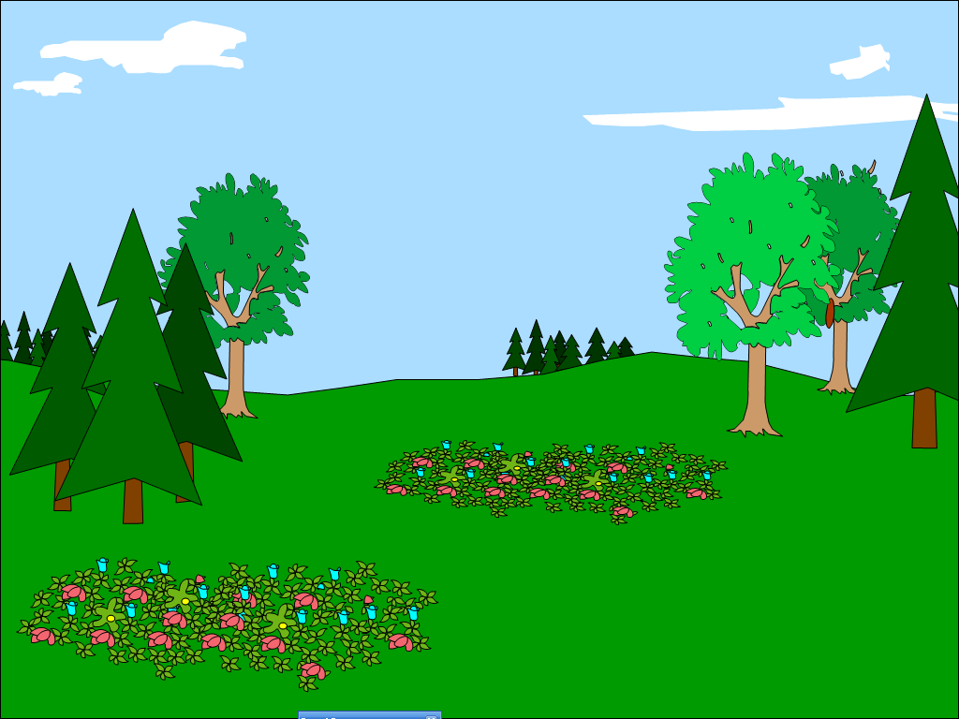
Разминка
1) К какому склонению относится слово мама?
2) Сколько братьев было у Ниф-Нифа?
3) Какой по счету в году месяц ноябрь?
4) Сколько лет в одном веке?
5) У скольких нянек дитя без глазу?
6) Двое пашут, а сколько руками машут?
7) Какого числа не стоит начинать серьезного дела?
8) Назовите волшебное числительное многих сказок.
9) Сколько богатырей вышло из пены морской в сказке Пушкина?
10) Сколько раз нужно отмерить, чтобы один раз отрезать?

Slide 3
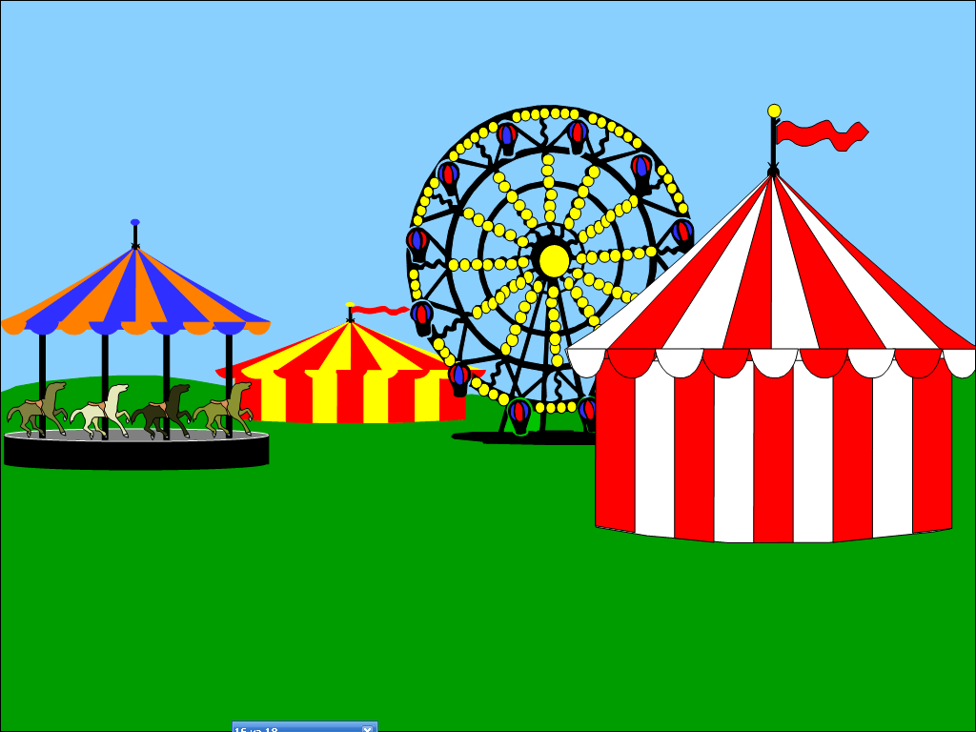
Аукцион знаний «Кто больше»
7
нот
дней недели
чудес света
цветов радуги

Slide 5
10
1
2
27
5

Slide 6
Разгадайте кроссворд

Slide 7
свыше 570 000
289 + 311
2791 - 1457

Slide 10
Домашнее задание
Подберите пословицы, поговорки, фразеологизмы, включающие числительные.

